Slide 1


Alcançando o Grande Objetivo Juntas
PRÁTICAS RECOMENDADAS
NOME DA APRESENTADORA, TÍTULO DA APRESENTADORA
Notes:
Olá, eu sou (NOME E TÍTULO) e estou animada para compartilhar a apresentação do Impacto principal com vocês hoje. Vamos discutir maneiras de aumentar o número de mulheres e meninas que os nossos clubes alcançam por meio dos Programas de Sonhos e dos Projetos Aceleradores do Grande Objetivo Também ouviremos algumas ideias interessantes de clubes que se classificaram para o prêmio Melhor da Federação no ano passado e o que fez os seus programas se tornarem tão bem-sucedidos.

Slide 2
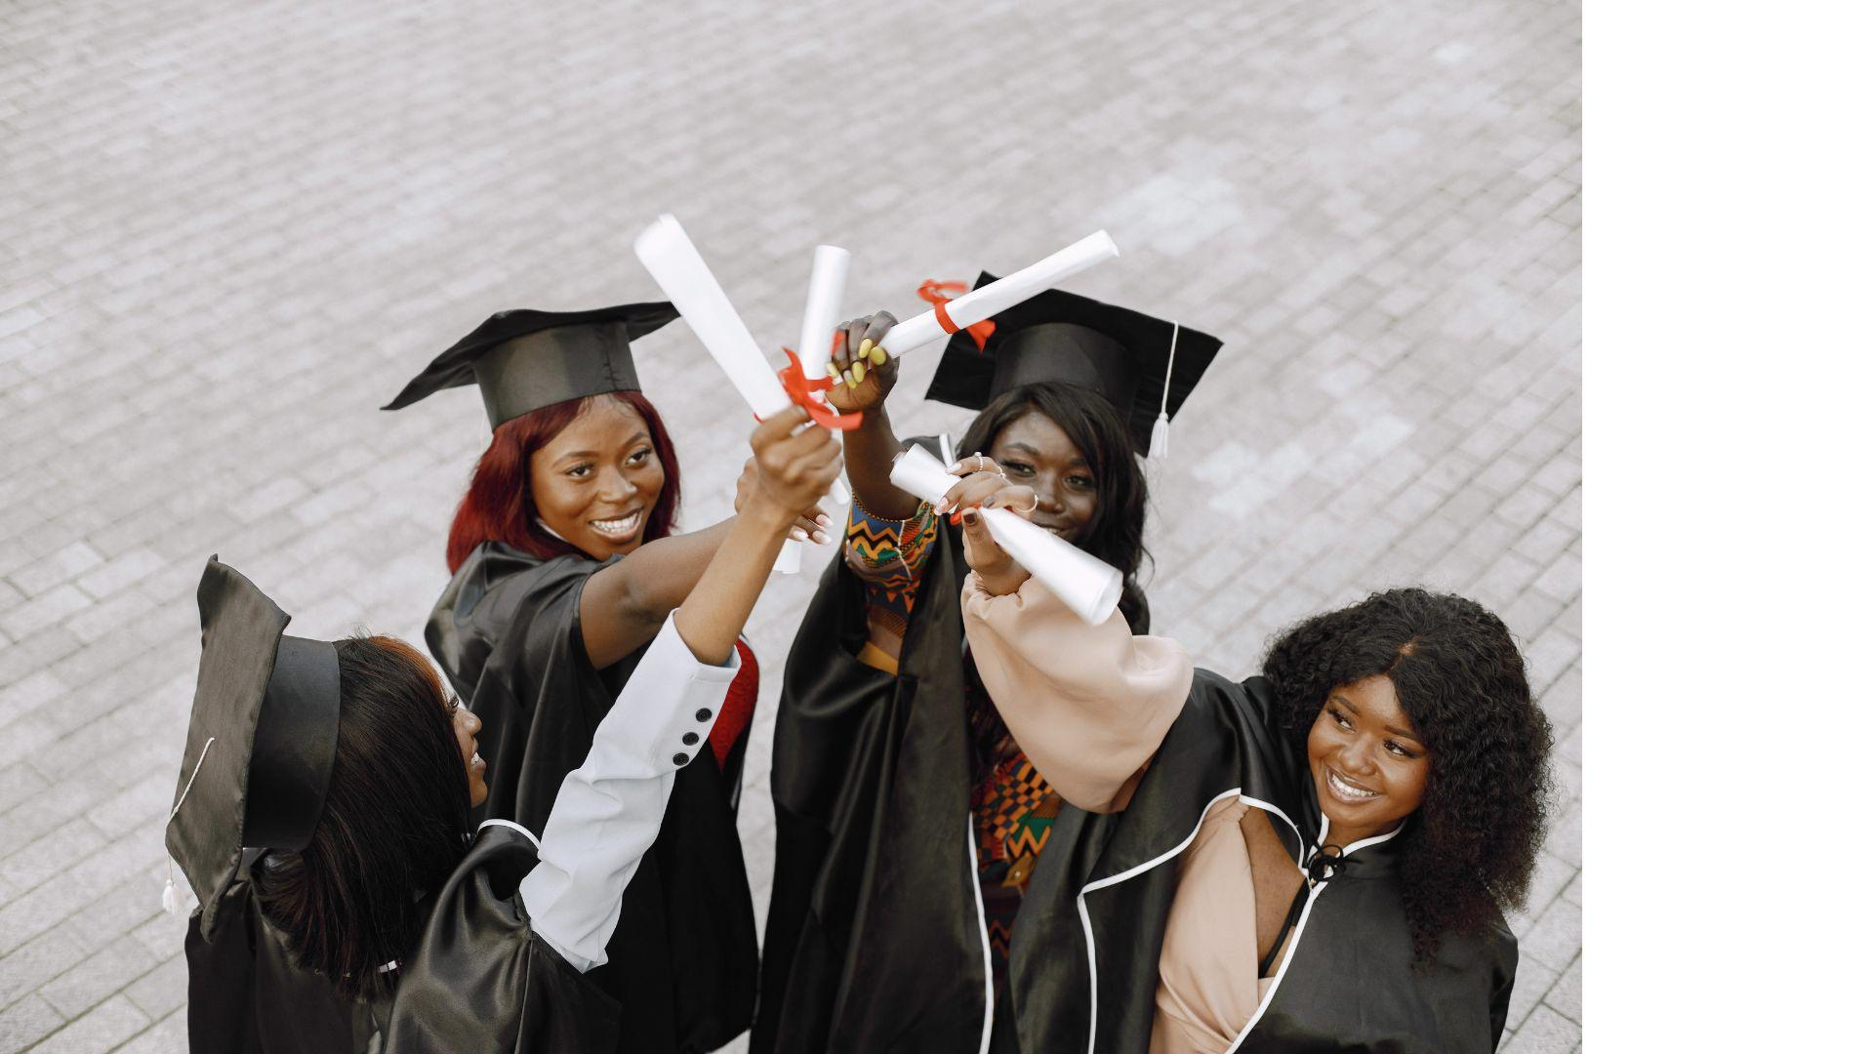

Qual é o
GRANDE OBJETIVO?
CONFERÊNCIA REGIONAL DA SIA 2025
Notes:
Qual é o Grande Objetivo?
(Permita que o público forneça as respostas. Considere dar um adesivo, caneta ou outro pequeno prêmio para as respostas corretas)

Slide 3
Fim do ano do clube 2023/2024:
18.6% do objetivo alcançado!
93.085 mulheres e meninas alcançadas (desde 2021)
Progresso em direção ao
GRANDE OBJETIVO
Para atingir o GRANDE OBJETIVO:
406.915 mais mulheres e meninas
CONFERÊNCIA REGIONAL DA SIA 2025
Notes:
O nosso Grande Objetivo é investir nos sonhos de meio milhão de mulheres e meninas por meio do acesso à educação até 2031. No final de 2023/2024, o nosso clube atingiu 18,6% desse objetivo, o que significa 93.085 mulheres e meninas desde 2021. Faltam apenas 406.915!

Slide 4




Qual porcentagem precisamos aumentar a cada ano?
Prêmios Viva Seu Sonho e Metas Aceleradoras do Grande Objetivo
2020
2021
2022
2023
2024
2025
2026
2027
2028
2029
2030
2031
CONFERÊNCIA REGIONAL DA SIA 2025
Notes:
Em 2020, a sede da SIA analisou os números para ver o quanto precisaríamos aumentar o nosso impacto a cada ano para cada um dos nossos programas a fim de atingir o Grande Objetivo até 2031. Essas metas podem mudar ao longo do tempo se estivermos indo melhor do que o planejado ou se o cronograma estiver um pouco atrasado. No entanto, elas servem como um bom roteiro para nos guiar em direção ao nosso Grande Objetivo.
Alguém sabe qual a porcentagem que precisamos aumentar a cada ano para atingir nossas metas do Prêmio Viva seu Sonho e do Projeto Aceleador do Grande Objetivo?
(Permita que o público forneça as respostas. Considere dar um adesivo, caneta ou outro pequeno prêmio para as respostas corretas)

Slide 5



Aumentos anuais para atingir o
GRANDE OBJETIVO
Prêmios Viva Seu Sonho
Projetos Aceleradores
do Grande Objetivo
10%
10%
30.000 beneficiadas
150.000 participantes
CONFERÊNCIA REGIONAL DA SIA 2025
Notes:
Para atingir o nosso Grande Objetivo a tempo, precisamos aumentar o número de mulheres que recebem o Prêmio Viva Seu Sonho em 10% a cada ano, bem como o número de mulheres e meninas alcançadas pelos Projetos Aceleradores do Grande Objetivo em 10% anualmente. Isso significa que aproximadamente 30.000 mulheres receberão um Prêmio Viva Seu Sonho nesse período, e cerca de 150.000 mulheres e meninas participarão dos Aceleradores do Grande Objetivo.

Slide 6

Qual porcentagem precisamos aumentar a cada ano?
Metas para o projeto Sonhe, Realize
2020
2021
2022
2023
2024
2025
2026
2027
2028
2029
2030
2031
CONFERÊNCIA REGIONAL DA SIA 2025
Notes:
Para o projeto Sonhe, Realize, qual porcentual precisamos aumentar a cada ano? Isso é um pouco complicado, porque há uma mudança na metade do período do Grande Objetivo!
(Permita que o público forneça as respostas. Considere dar um adesivo, caneta ou outro pequeno prêmio para as respostas corretas)

Slide 7

Aumentos anuais para atingir o
GRANDE OBJETIVO
Anualmente até 2026/2027
A cada ano até 2031
25%
15%
320.000 meninas até 2031!
CONFERÊNCIA REGIONAL DA SIA 2025
Notes:
Para atingir o nosso Grande Objetivo a tempo, precisamos aumentar o número de meninas alcançadas pelo Sonhe, Realize em 25% a cada ano até 2026/2027, quando esse porcentual diminuirá para um aumento anual de 15%.
Isso significa que aproximadamente 320.000 meninas poderão conhecer o projeto Sonhe, Realize até 2031!

Slide 8

Nós podemos conseguir isso JUNTAS com as nossas irmãs da Soroptimist
Vamos aprender COMO!
Notes:
É claro que, com números tão grandes, nenhum clube, associada ou mesmo região pode fazer isso sozinho. Junto com as nossas irmãs da Soroptimista no mundo todo, estamos fazendo a nossa parte para mudar a vida de mulheres e meninas por meio do acesso à educação e ao empoderamento econômico. E hoje, vamos aprender algumas maneiras de fazer exatamente isso.

Slide 9




DICAS:
Mente aberta
Tente novamente!
Atitude positiva
CONFERÊNCIA REGIONAL DA SIA 2025
Notes:
Uma coisa importante a ter em mente ao considerar todas essas dicas é ter mente aberta! Se o seu clube já tentou algo antes e não conseguiu alcançar mais mulheres e meninas, isso não significa que não conseguirá se você tentar novamente! Uma atitude positiva e tentar coisas novas podem nos ajudar a ultrapassar o limite para atingir o nosso Grande Objetivo.

Slide 10

Comece um novo programa Sonhe, Realize!
Envolva novas associadas, empresas locais e outros apoiadores.
E o mais importante: alcance mais MENINAS!
CONFERÊNCIA REGIONAL DA SIA 2025
Notes:
Como você viu nos números anteriores, temos o poder de alcançar muitas meninas por meio do projeto Sonhe, Realize. Portanto, se o seu clube não tem um projeto Sonhe, Realize, essa seria a primeira sugestão. Os projetos Sonhe, Realize podem impactar muitas meninas com um custo muito menor por menina alcançada pelo projeto em comparação a outros projetos como, por exemplo, uma bolsa de estudo. O custo médio dos últimos três anos para os clubes fornecerem o projeto Sonhe, Realize foi de apenas US$ 20 por menina.
Esses projetos também fornecem uma ferramenta poderosa para envolver novas associadas interessadas, empresas locais ou outros apoiadores como voluntárias.

Slide 11
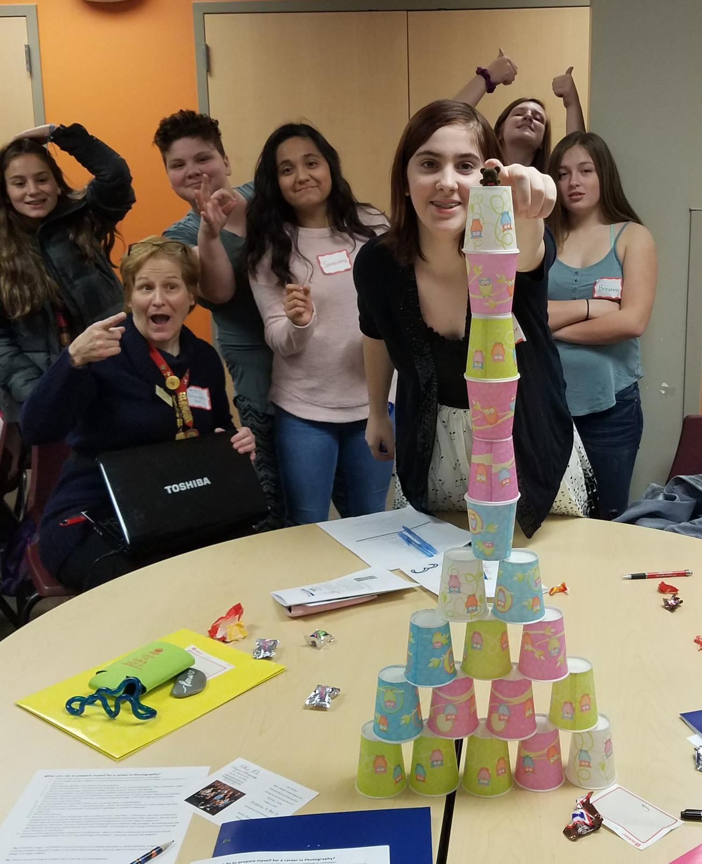

Expanda os projetos existentes
Execute o programa mais de uma vez por ano
Conecte-se com novas escolas ou organizações sem fins lucrativos
Ofereça incentivos para que as meninas tragam uma amiga
Crie um comitê de planejamento com participantes anteriores
Garanta que o seu programa seja totalmente acessível (forneça alimentação e transporte)
Soroptimista Internacional de Fond du Lac, WI
(Região do centro-oeste)
CONFERÊNCIA REGIONAL DA SIA 2025
Notes:
Se o seu clube já participa do projeto Sonhe, Realize, pense em como você pode expandir o seu alcance. Você poderia executar o programa mais de uma vez por ano? Você poderia se conectar com uma nova escola ou organização sem fins lucrativos na sua comunidade para alcançar mais meninas? Você poderia oferecer alguns incentivos para que as meninas levem uma amiga para uma sessão, como um vale-presente ou rifa para uma cesta de itens de que elas possam gostar? Talvez você possa ter um comitê de planejamento de participantes anteriores para planejar a próxima rodada, garantindo que o programa seja relevante, significativo e divertido para as suas colegas? Você está garantindo que o seu programa seja totalmente acessível, oferecendo comida e podendo ser acessado por transporte em um local que não seja problema para as meninas (na escola ou instituição)?

Slide 12




Dicas: Iniciando novas parcerias
Entre em contato com os responsáveis ​​da escola
COMECE COM O
SEU CLUBE
Alguma associada conhece alguém?
...ou conhece alguém que conhece alguém?
Conheça PARCEIROS EM POTENCIAL
Quais são as preocupações deles?
Como você pode resolver essas preocupações?
Pense de forma inovadora!
CONFERÊNCIA REGIONAL DA SIA 2025
Notes:
Às vezes, pode ser difícil entrar em contato com os responsáveis ​​pela escola, e tentar iniciar uma parceria pode parecer impossível. Mas você pode começar com seu clube. Pense se alguém no seu clube conhece alguém (ou conhece alguém que conhece alguém!) que esteja conectado à sua escola local ou distrito escolar. Se você conseguir entrar em contato com uma administradora ou orientadora da escola que esteja interessada, mas tenha reservas, faça o possível para entender quais são essas reservas e se há algo que você pode fazer para amenizar essas preocupações. Por exemplo: Eles querem implementar o projeto Sonhe, Realize mas não têm transporte se as meninas ficarem depois do horário escolar? O seu clube pode oferecer passagens de ônibus ou até mesmo pagar um motorista para transportar as meninas para casa com segurança? Pense de forma inovadora!

Slide 13
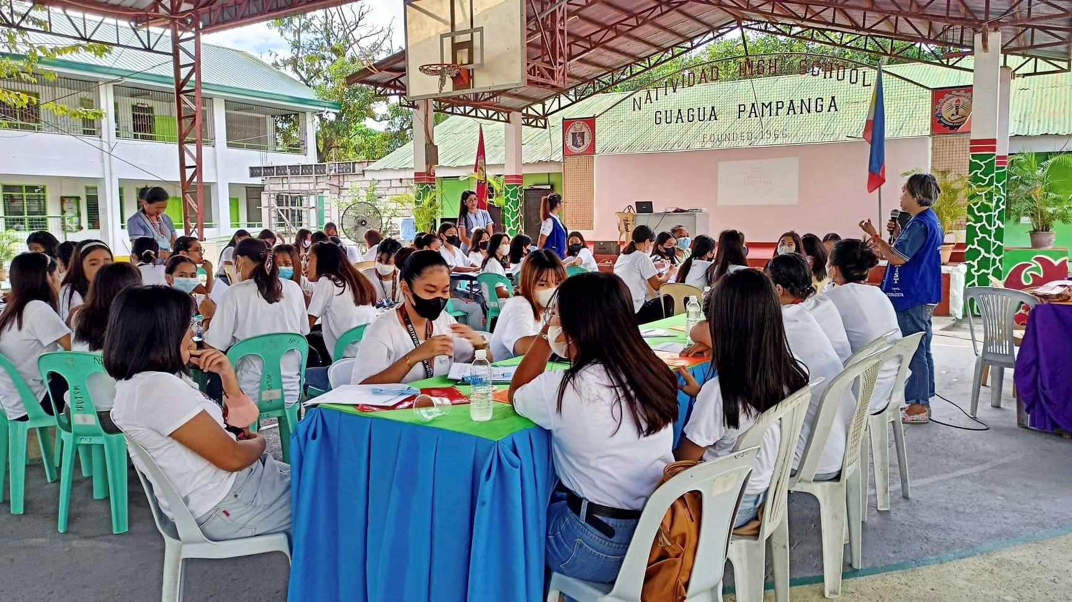

Soroptimista Internacional de Guagua
(Cidade nas Filipinas)
Em parceria com o departamento local de educação
50 MENINAS
em
1 ESCOLA
400 MENINAS
em
5 ESCOLAS
CONFERÊNCIA REGIONAL DA SIA 2025
Notes:
Agora vamos analisar um exemplo de um projeto Sonhe, Realize de grande sucesso da SI/Guagua nas Filipinas.
Elas fizeram uma parceria com o departamento local de educação para permitir que o clube expandisse o alcance do programa Sonhe, Realize além de sua comunidade imediata em Guagua. Elas começaram com 50 meninas em uma escola e terminaram com aproximadamente 400 participantes na última escola que visitaram. Os professores compartilharam o impacto do projeto Sonhe, Realize por meio do boca a boca, e isso deixou os professores das outras escolas do distrito animados para organizar o programa. Elas finalmente alcançaram seis escolas com projetos no estilo de conferência e acreditam que o conteúdo poderoso e relacionável é o que faz do Sonhe, Realize um projeto único e envolvente.

Slide 14


  Considere dar UM prêmio a mais do que no ano passado
    Arrecade fundos para dar mais prêmios
    Transfira fundos no orçamento
Encontre novos patrocinadores
  Entre em contato com empresas locais e pessoas
    Envolva-as no processo de premiação
    Convide-as a participar como jurados
DICAS: Aumente o número de prêmios
CONFERÊNCIA REGIONAL DA SIA 2025
Notes:
Agora vamos passar para dicas relacionadas aos Prêmios Viva Seu Sonho. Primeiro, avalie quantos prêmios o seu clube concedeu no ano passado e considere se você pode conceder mais um prêmio. Em seguida, certifique-se de que o seu clube tenha fundos suficientes para conceder mais prêmios e, se necessário, considere transferir fundos no orçamento para apoiar isso. Você também pode pedir que as empresas ou pessoas locais patrocinem um prêmio. Envolva-os ainda mais no processo de premiação convidando a empresa ou o patrocinador do prêmio para atuar como jurado. Você pode ficar agradavelmente surpresa com a resposta deles, e eles vão adorar a oportunidade de participar do julgamento!

Slide 15
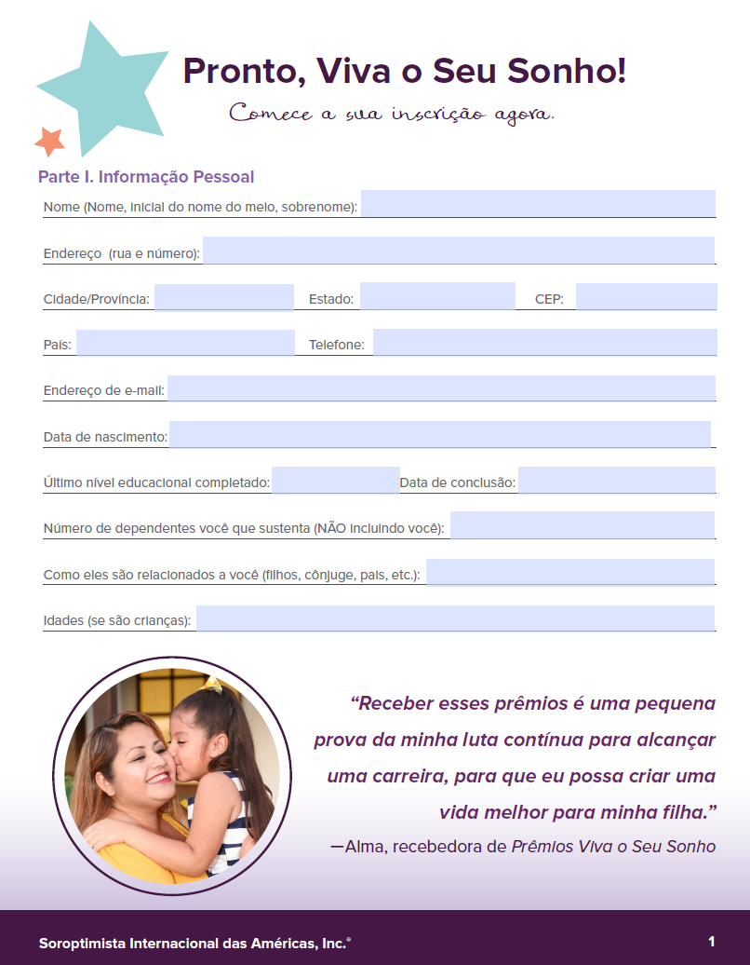
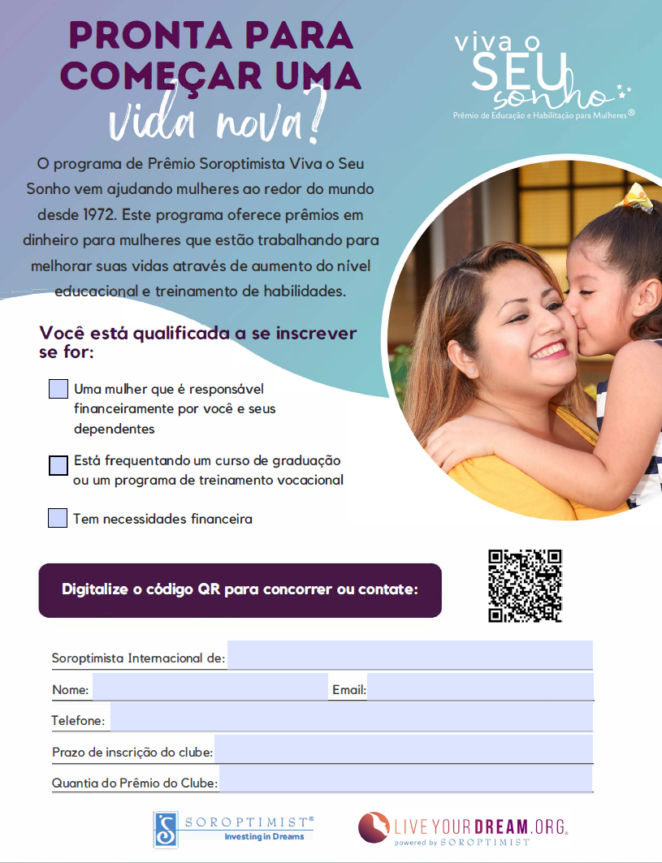
Divulgue!
  Compartilhe inscrições e folhetos com organizações sem fins lucrativos e escolas
  Encontre contatos pessoais
  Organize workshops de inscrições
CONFERÊNCIA REGIONAL DA SIA 2025
Notes:
Depois de ter certeza de que você tem orçamento para dar mais prêmios, você deverá garantir que as mulheres da sua comunidade conheçam o prêmio e como fazem para se inscrever! Compartilhe inscrições ou folhetos com organizações sem fins lucrativos ou escolas que atinjam o nosso público-alvo para o prêmio e certifique-se de ter um contato pessoal para ajudar a divulgar. Organize workshops de inscrição nessas organizações para ajudar as mulheres a se inscreverem e responder a quaisquer perguntas para que elas se sintam apoiadas.

Slide 16


Inclua inscrições
ALÉM da sua comunidade imediata
Há inscrições a compartilhar!
  Conecte-se com clubes na sua região que tenham inscrições para compartilhar
  EUA/Canadá - Solicite as inscrições da sede
CONFERÊNCIA REGIONAL DA SIA 2025
Notes:
A nossa dica final do Prêmio Viva Seu Sonho é incluir inscrições além da sua comunidade imediata. Você pode entrar em contato com clubes na sua região que tenham muitas inscrições e pedir que compartilhem as inscrições com o seu clube para que mais mulheres recebam um prêmio. Nos EUA e no Canadá, você pode entrar em contato com a sede da SIA para obter inscrições adicionais. A sede da SIA recebe centenas de inscrições todos os anos de mulheres que não frequentam o clube e têm objetivos que desejam alcançar para viver seus sonhos!

Slide 17

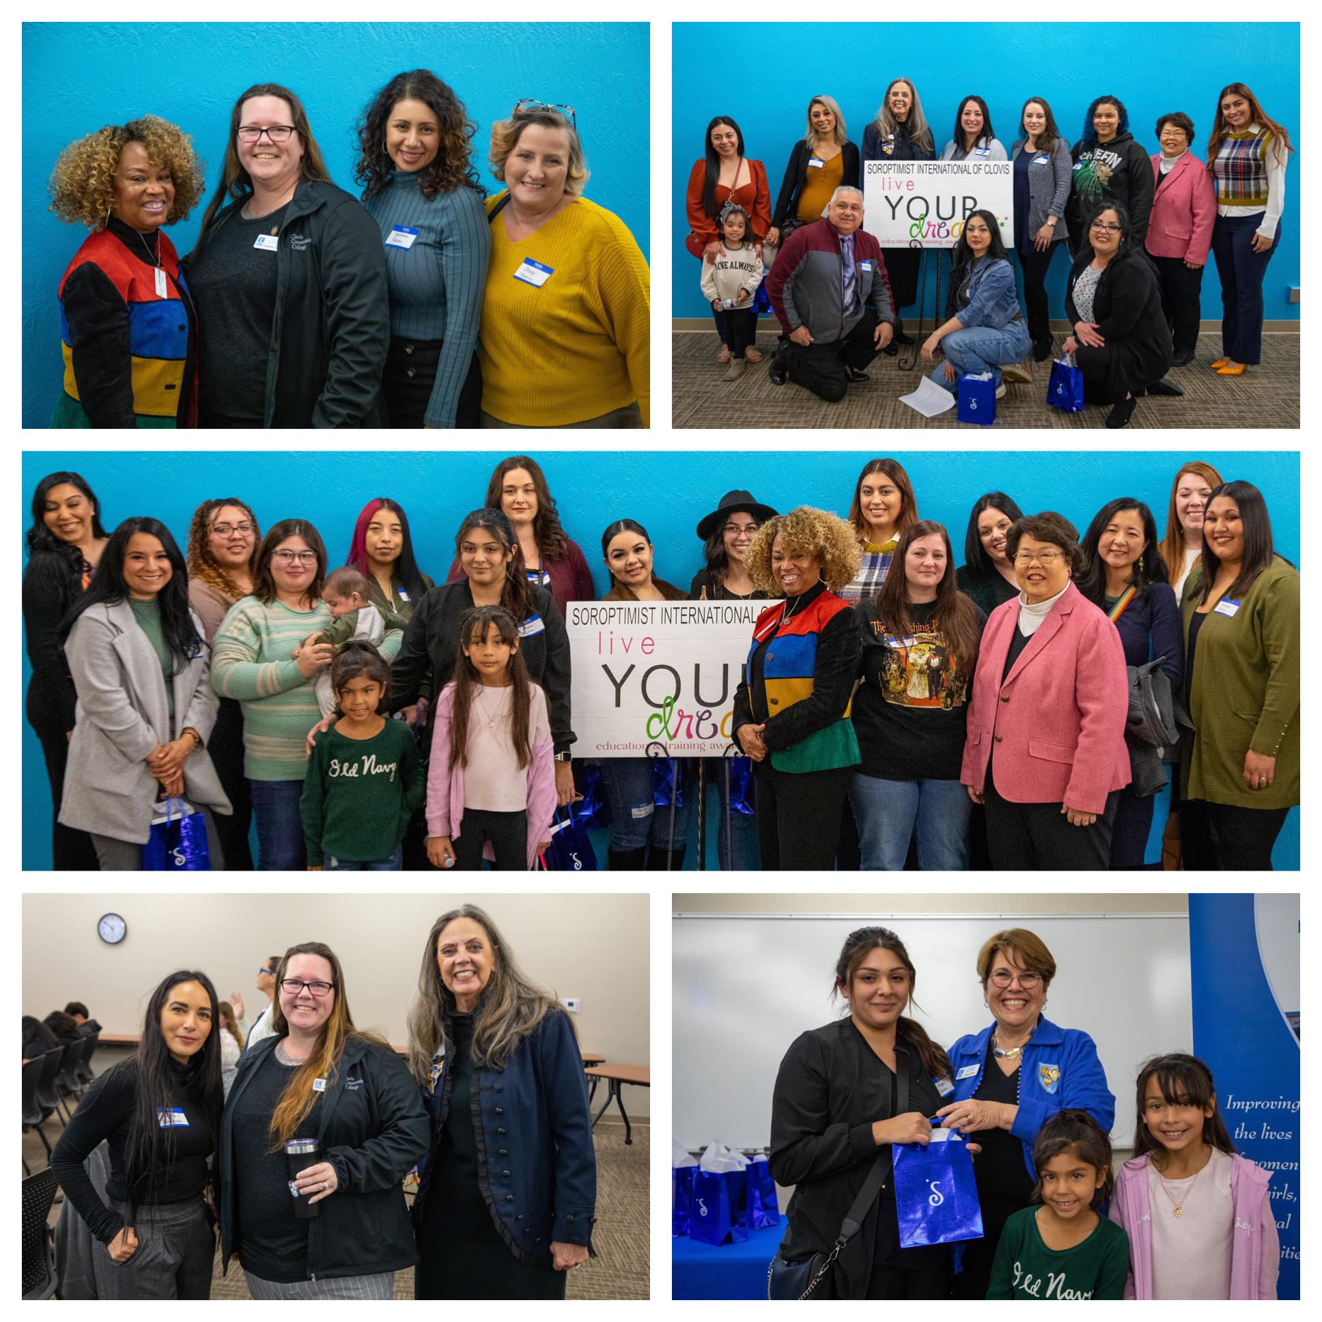
35 ganhadoras do prêmio
Total de US$ 38.000 de fundos de premiação
COMO ELAS CONSEGUIRAM ISSO?
Soroptimista Internacional de Clovis
(Região de Sierra Pacific)
Antiga beneficiária que se tornou associada e colaborou com o departamento de auxílio financeiro para recrutar inscrições
Universidades comunitárias locais
As associadas do clube trabalharam diretamente com a equipe da universidade
Foi feito acompanhamento junto às universidades
Foram realizados workshops
CONFERÊNCIA REGIONAL DA SIA 2025
Notes:
Para um exemplo de um programa Prêmios Viva Seu Sonho muito bem-sucedido, veremos a SI/Clovis.
Elas concederam o Prêmio Viva Seu Sonho a 35 mulheres locais, totalizando US$ 38.000. Elas atribuem esse alcance a alguns fatores. Primeiro, algumas universidades comunitárias locais têm um grande grupo de mulheres elegíveis, o que, é claro, ajuda a recrutar candidatas elegíveis. Se o seu clube não tiver uma universidade comunitária local ou programa similar, você poderá ir aonde as mulheres estão para recrutar candidatas!
Além disso, uma das antigas premiadas do clube do Viva Seu Sonho agora é associada e ainda está matriculada na universidade. Ela trabalhou pessoalmente com o departamento de auxílio financeiro para recrutar candidatas. A SI/Clovis também enviou associadas do clube diretamente para a equipe da universidade, que é responsável pelo público-alvo do projeto Prêmio Viva Seu Sonho a fim de identificar possíveis candidatas. As associadas fizeram acompanhamentos repetidamente nas universidades e realizaram workshops em muitas delas. O clube também tinha imprensa local, mídias sociais e cartazes nas escolas, mas foi a diligência pessoal, por telefone e por e-mail que, segundo elas, fez a diferença.
É claro que, para conceder 35 prêmios, o seu clube também precisa ter sucesso na arrecadação de fundos. A SI/Clovis enfatizou conexões pessoais para enviar convites para o seu evento anual de arrecadação de fundos e também aproveitou as conexões com universidades comunitárias locais para aumentar a participação. A associada que recebeu o Prêmio Viva Seu Sonho fez anteriormente um apelo sincero à ação no evento, o que incentivou dois grandes doadores a se manifestarem durante o leilão, o que resultou em um evento extremamente bem-sucedido.
O clube declarou que “Um programa de sucesso como o Viva Seu Sonho pode gerar conscientização pública, aumento do número de associadas e arrecadação de fundos bem-sucedida. Os pilares interagem entre si o que faz com que cresçam mutuamente”. Portanto, um programa robusto pode ajudar não apenas com o impacto, mas com todas as outras áreas da Soroptimista!

Slide 18

Um programa de sucesso como o Viva Seu Sonho pode gerar conscientização pública, aumento no número de associadas e uma arrecadação de fundos bem-sucedida. Os pilares interagem e fazem com que todos cresçam mutuamente.
~ Soroptimista Internacional de Clovis
CONFERÊNCIA REGIONAL DA SIA 2025
Notes:
Muitas das dicas compartilhadas anteriormente também se aplicam aos Projetos Aceleradores do Grande Objetivo, e sempre incentivamos os clubes a analisar os seus projetos existentes para ver o que podem mudar ou adicionar para se tornarem elegíveis. Mas se o seu clube estiver pensando em iniciar um novo projeto, uma dica importante dos Projetos Aceleradores do Grande Objetivo é escolher projetos que tenham o potencial de alcançar muitas mulheres e meninas.

Slide 19


DICAS:
Projetos Aceleradores do Grande Objetivo
Comprar 2 notebooks
ou
Organizar uma aula para 50 pessoas
O que você pode alterar ou adicionar aos projetos existentes para torná-los elegíveis?
Escolha um novo projeto que tenha potencial para alcançar muitas mulheres e meninas.
CONFERÊNCIA REGIONAL DA SIA 2025
Notes:
Por exemplo, se o seu clube puder comprar dois notebooks para duas meninas de baixa renda frequentarem a faculdade ou puder organizar uma aula sobre entrevistas e habilidades profissionais para 50 meninas de baixa renda, a aula terá um alcance maior em termos de números. Outro ótimo projeto a ser considerado é fornecer kits menstruais diretamente para escolas de baixa renda, instituições de assistência social, abrigos, universidades comunitárias e outras organizações na sua área. Você pode ter que estimar o número de beneficiárias com esse tipo de projeto ao informá-lo à sede da SIA, mas é uma maneira fácil de atingir potencialmente milhares e ajudar essas mulheres e meninas a permanecerem na escola ou irem ao trabalho.

Slide 20
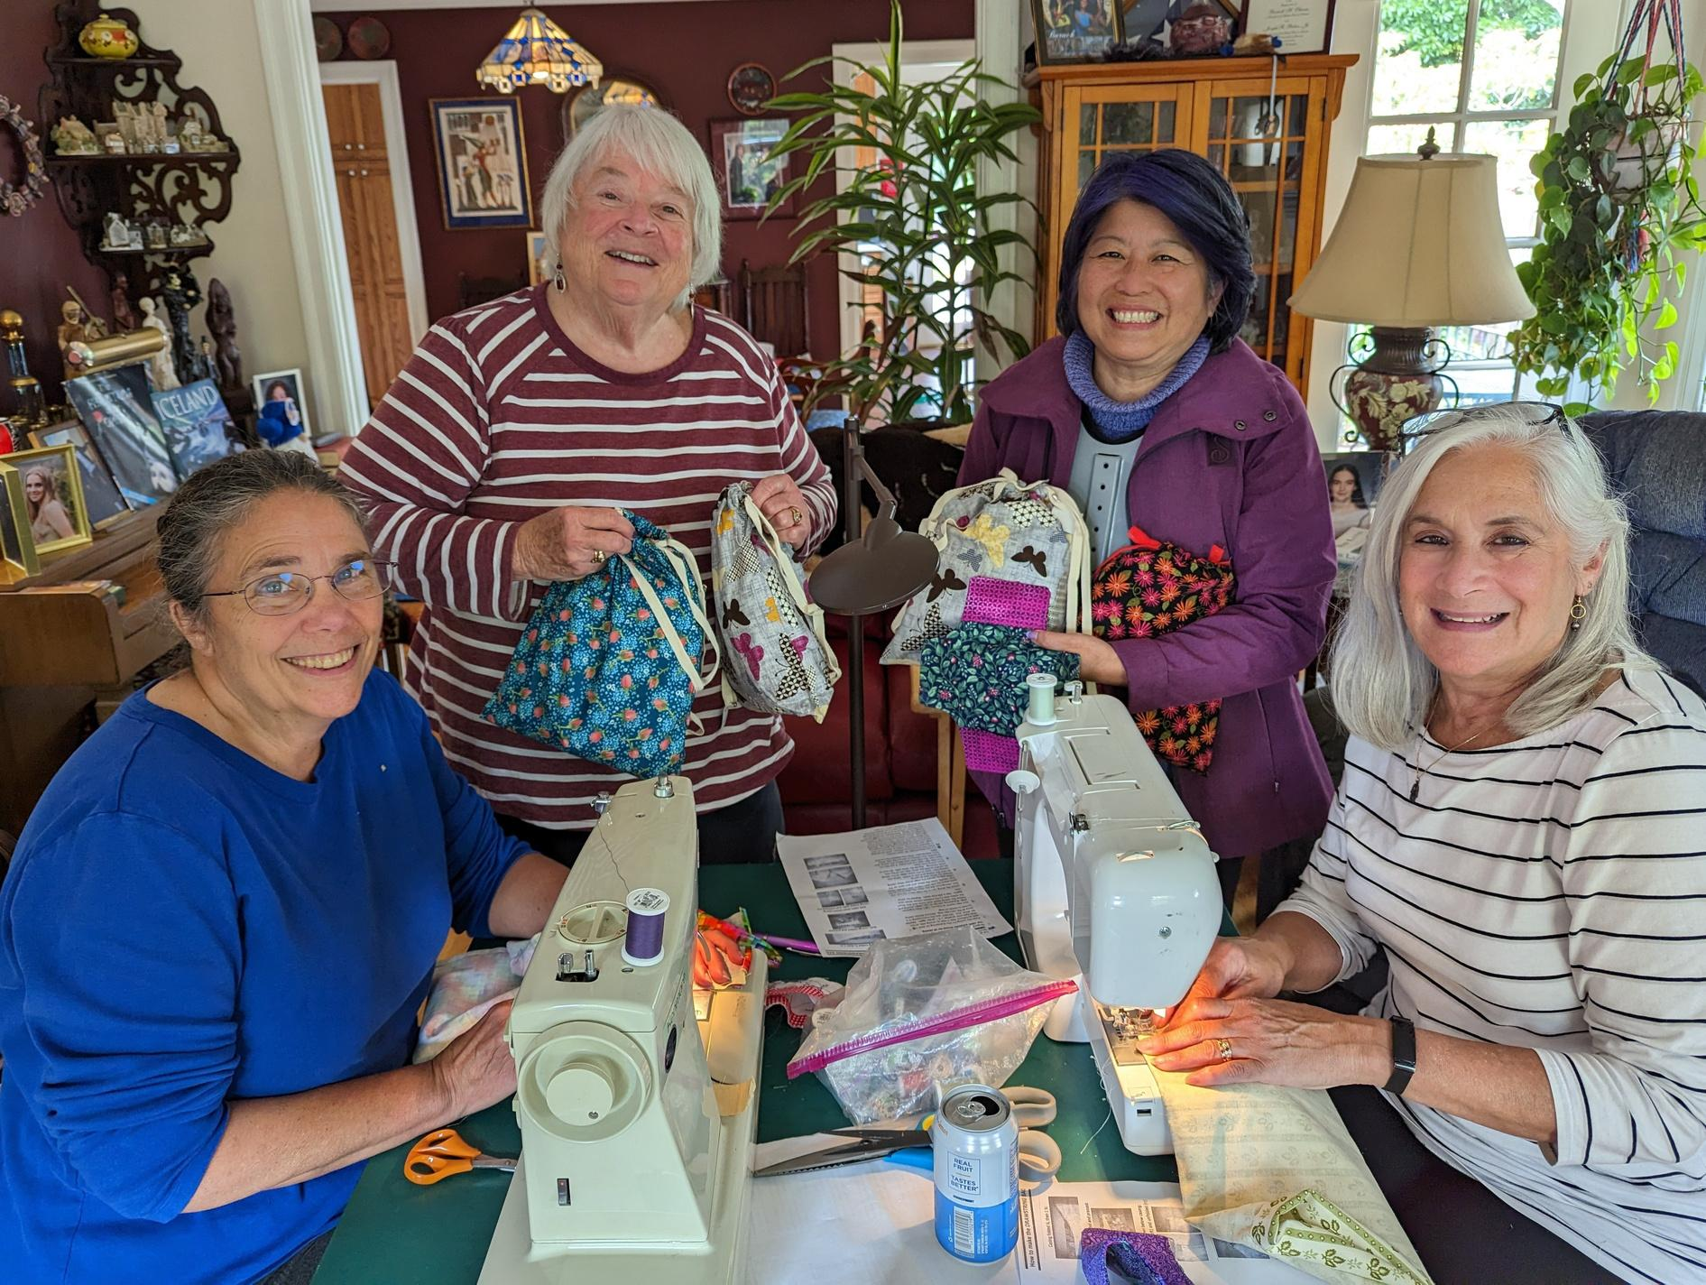
Escolha um projeto que alcance muitas mulheres e meninas!
Soroptimista Internacional de El Cerrito
(Região fundadora)
Projetos Aceleradores do Grande Objetivo, 2022/2023
Kits menstruais
CONFERÊNCIA REGIONAL DA SIA 2025
Notes:
Claro, se o seu clube tem um projeto existente que você ama, mas ele não alcança um grande público, como uma bolsa de estudos que você pode dar a uma pessoa por ano, você não precisa cancelá-lo! Eu apenas incentivo você a pensar de forma inovadora sobre como você pode alcançar mais mulheres e meninas por meio desse projeto. O que você pode aproveitar do que aprendeu hoje para expandir esse projeto?

Slide 21
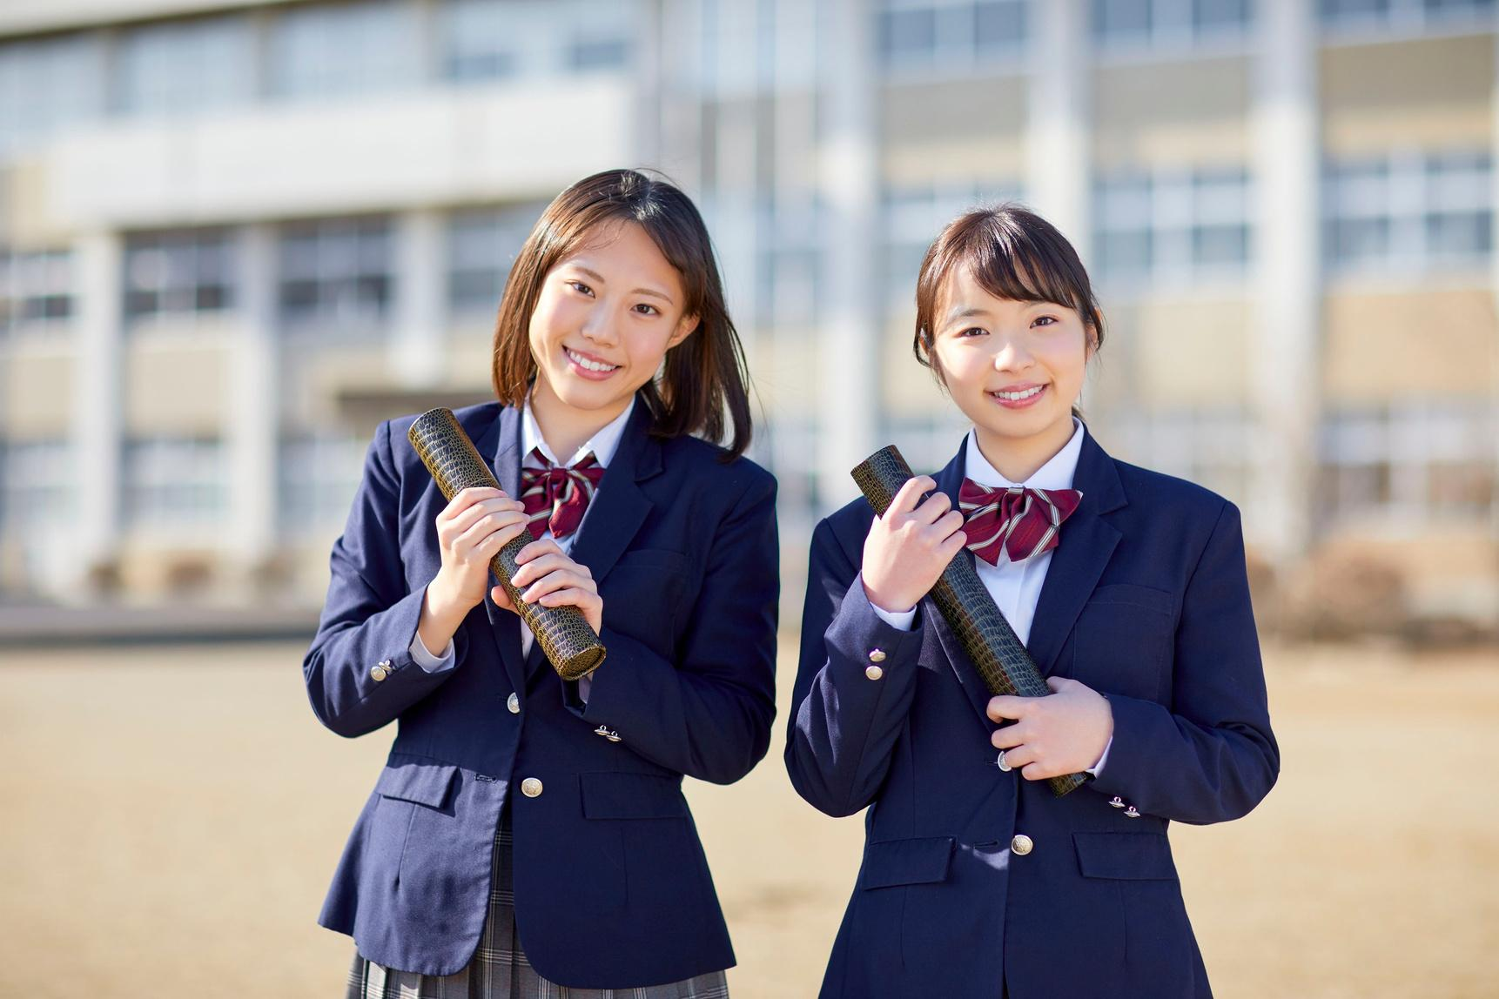
Adicione um novo componente a um projeto existente!
Soroptimista de Niigata-Nishi
(Região de Higashi, Japão)
2 novas bolsas de estudo para mulheres jovens adultas que vivem em um lar coletivo
Elas transformaram um projeto existente em um Projeto Acelerador do Grande Objetivo!
CONFERÊNCIA REGIONAL DA SIA 2025
Notes:
O nosso exemplo de um Projeto Acelerador do Grande Objetivo bem-sucedido está na região de Higashi, no Japão. A SI/Niigata-Nishi tinha um relacionamento contínuo com um lar infantil para crianças em orfanatos, onde ofereciam atividades divertidas para crianças mais novas como, por exemplo, levá-las para um passeio de um dia em um aquário. Elas queriam adicionar um componente que fosse elegível para o Grande Objetivo. Como as crianças geralmente precisam deixar o lar coletivo depois de concluírem o ensino médio, elas geralmente têm pouco ou nenhum apoio durante a faculdade e também estão ocupadas trabalhando para se sustentar.
O clube decidiu fornecer duas bolsas de estudo para as jovens adultas que moravam neste lar coletivo a fim de fornecer suporte ao ensino superior, com uma bolsa para auxiliar aquelas já matriculadas na faculdade e uma para fornecer suporte para as estudantes do último ano do ensino médio com despesas para pagar a sua prova de admissão para a faculdade. Uma beneficiária afirmou: “A bolsa foi uma grande ajuda para mim, pois não tenho apoio dos meus pais, e me ofereceram um emprego depois da formatura no próximo mês de março.”
Este é um ótimo exemplo de um clube que pegou o que já estava fazendo e adicionou um componente que é elegível para o Grande Objetivo.

Slide 22

LEVANTE HIPÓTESES
Como o seu clube pode alcançar MAIS
mulheres e meninas?
  Em qual programa você vai se concentrar?
  Que medidas práticas você recomendaria?
Notes:
Agora, gostaria que todos parassem um momento e pensassem sobre o que gostariam de recomendar ao seu clube para fazer diferente daqui para frente a fim de alcançar mais mulheres e meninas. Em qual programa você irá se concentrar e quais táticas você recomendará? Pense um pouco sobre isso.

Slide 23


É HORA DE COMPARTILHAR!
  Compartilhe os seus pensamentos e ideias
  Peça ajuda para fazer um brainstorming!
Notes:
Agora, eu gostaria que você se voltasse para a pessoa ao seu lado e compartilhasse os seus pensamentos e ideias. Ou peça ajuda a essa pessoa para fazer um brainstorming se você não tiver certeza!
(Dê alguns minutos para que as pessoas possam discutir)

Slide 24

Quem gostaria de compartilhar as suas ideias
ou as sugestões da sua colega ao lado?
CONFERÊNCIA REGIONAL DA SIA 2025
Notes:
Alguém gostaria de compartilhar o que está planejando fazer ou algo que a sua colega sugeriu?
(dê alguns minutos para que as pessoas possam compartilhar e elogiar as suas ideias)

Slide 25

Ferramentas de tecnologia
Acompanhe o progresso da Transformação Tecnológica da SIA visitando nosso
Centro de Aprendizagem #TechTalks.
Você encontrará perguntas frequentes, demonstrações em vídeo e guias práticos para ajudar você enquanto navegamos juntos pelas mudanças e novas tecnologias!
CONFERÊNCIA REGIONAL DA SIA 2025

Slide 26

MUITO OBRIGADA!
Nome
Título
Contato
CONFERÊNCIA REGIONAL DA SIA 2025
Notes:
Obrigada a todas por compartilharem e participarem hoje! Espero que vocês se sintam inspiradas a trazer algumas ideias práticas para o seu clube.

